Slide 1
Data Warehouse
Data Warehouse Implementation

Slide 2
Data Warehouse
Review the basic concepts of database
What is a data warehouse?
A multi-dimensional data model
Data warehouse architecture
Data warehouse implementation
From data warehousing to data mining

Slide 3

高效的数据立方体计算
数据立方体可以被看作是一个长方体晶格
  最底部的晶格是基本晶格
  最上面的晶格只包含一个单元
  在一个有L个级别的n维立方体中有多少个晶格呢?
数据立方的物化
  物化每一个晶格（全物化), 一个都不物化(no materialization), 或者一些晶格 (部分物化)
  选择什么晶格物化
    基于大小，共享，访问频率.

Slide 4
Cube Operation
在DMQL立方体定义和计算
    define cube sales[item, city, year]: sum (sales_in_dollars)
    compute cube sales
将它转换成一种像SQL的语言 (有一个新的算符立方体, introduced by Gray et al.’96)
    SELECT item, city, year, SUM (amount)
    FROM SALES
    CUBE BY item, city, year
Need compute the following Group-Bys
    (date, product, customer),
    (date,product),(date, customer), (product, customer),
    (date), (product), (customer)
    ()
()
(city)
(item)
(year)
(city, item)
(city, year)
(item, year)
(city, item, year)

Slide 5
Cube Computation: ROLAP-Based Method
基于ROLAP的立方体算法
  排序，散列和分组操作应用到维度属性，用来重新排列和集群相关的元组
  在一些子集上的分组被称为“部分分组步骤”
  总量计算是从先前计算过的总量得来，而不是从基本事实表

Slide 6
Multi-way Array Aggregation for Cube Computation
成块的分区阵列(嵌在内存中的一个小子立方体).
压缩稀疏数组处理: (chunk_id, offset)
以最大限度的减少访问每个单元次数的方式访问立方体单元，这就是多路计算，并且计算要减少内存和存储成本.
C
c3
61
62
63
64
c2
45
46
47
48
  A: 40
  B: 400
  C: 4000
What is the best traversing order to do multi-way aggregation?
c1
29
30
31
32
c 0
B
60
b3
13
14
15
16
44
9
28
56
b2
B
40
24
52
b1
5
36
20
b0
1
2
3
4
a0
a1
a2
a3
A

Slide 7
Multi-way Array Aggregation for Cube Computation
AC
a₀c₀
a₁c₀
a₂c₀
a₃c₀
BC
C
c3
61
62
63
64
c2
45
46
47
48
c1
29
30
31
32
c 0
B
60
b3
13
14
15
16
44
B
9
28
56
b2
40
5
24
52
b1
36
20
b₀c₀
b0
1
2
3
4
a0
a1
a2
a3
A
AB
a₀b₀
a₁b₀
a₂b₀
a₃b₀

Slide 8
Multi-way Array Aggregation for Cube Computation
AC
C
c3
61
62
63
64
c2
45
46
47
48
c1
29
30
31
32
c 0
B
60
b3
13
14
15
16
44
B
9
28
56
b2
40
5
24
52
b1
36
BC
20
b0
1
2
3
4
BC=400*4000
AC=40*4000
AB=40*400
a0
a1
a2
a3
A
AB

Slide 9
Data Warehouse — Subject-Oriented
为完成计算内存中保持所有的2－D平面所需最小存储为：
最佳的是AB平面40*400+AC平面的一行40*1000+BC平面的一块100*1000
总计是156000.
如果次序是BC,AC,AB则所需内存是400*4000+40*1000+10*100
=1641000,是最佳策略的10倍以上.
方法的局限性：只对一小部分数量维度的计算较好
  如果有大量的维度， 可以采取“自下而上的计算方法” 和冰山立方体计算方法

Slide 10
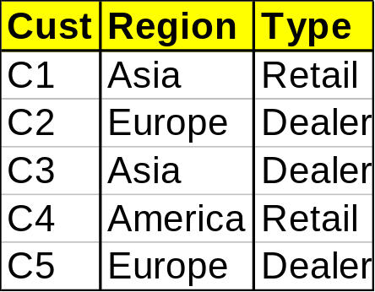
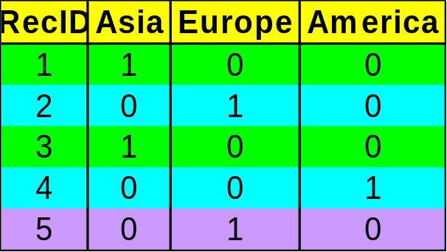
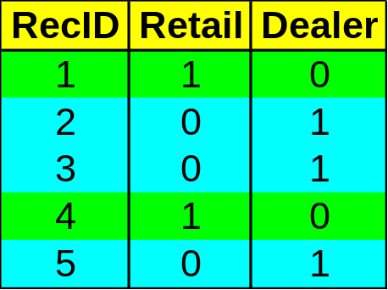
索引OLAP数据：位图索引
在一个特定的列索引
列里的每个值都有一个位向量: 位运算很快
位向量的长度: # of records in the base table
如果有索引列的值，基表的第i行第i位被置位
不适合高基数的域
Base table
Index on Region
Index on Type

Slide 11
Efficient Processing OLAP Queries
确定在可用的晶格上执行那些操作:
  将钻取，卷起等转换成相应的SQL或者OLAP操作，例如 dice = selection + projection
确定相关的操作适用于哪些实体化晶格.
探索MOLAP中的索引结构和压缩与致密阵列结构

